Slide 1
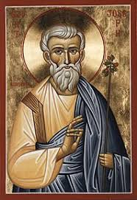
Saint
Ignace
d’Antioche

Slide 2
Ignace le Théophore est né vers l’an 35 dans la province de Syrie. Il fut le troisième Évêque d'Antioche de 70 aux environs de l’an 110, date de son martyre. Il a succédé à saint Pierre et à Evode.

Slide 3
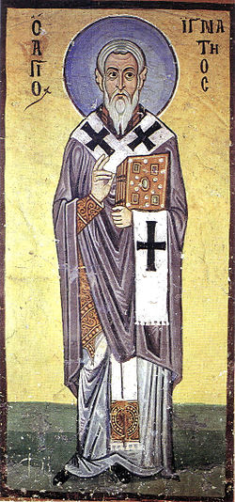
Saint Ignace a écrit 7 lettres.
Voici comment se présente la collection des lettres d’Ignace :
Quatre lettres écrites de Smyrne: - aux Éphésiens - aux Magnésiens - aux Tralliens - aux Romains.
Trois lettres écrites de Troas : - aux Philadelphiens - aux Smyrniotes - à Polycarpe : évêque de Smyrne.

Slide 4
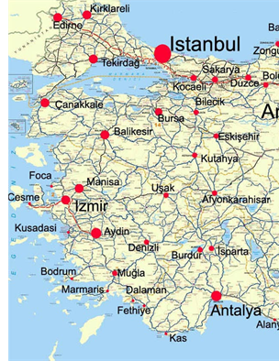
Turquie
Smyrne = Izmir
Troas = Canakkale
Tralles = Aydin
Éphèse: près de Kusadasi
Magnésie du Méandres
près d’Ephèse
Philadelphie: entre Izmir et Usak

Slide 5
À Smyrne, Ignace fut accueilli par l’évêque Polycarpe et par toute la communauté chrétienne .
C’est dans cette ville qu’il reçut la visite des envoyés des Églises d’Éphèse, de Magnésie du Méandre et de Tralles.
Le séjour à Smyrne se prolongea sans doute quelque temps, puisque Ignace put écrire aux Églises dont il venait de recevoir la visite ainsi qu’à l’Église de Rome. Cette dernière lettre est la seule qui soit datée (24 août). Il importait que les Romains fussent informés de la date probable de son arrivée.

Slide 6
C’est dans la lettre aux Romains, que nous retrouvons dans la Liturgie des Heures au jour de sa fête, qu’Ignace supplie ceux-ci de ne tenter aucune démarche en sa faveur pour ne pas le priver de l’objet de son désir et de son espérance.
« Je vous en supplie, n’ayez pas pour moi une bienveillance inopportune.
Laissez-moi être la pâture des bêtes, par lesquelles il me sera possible
de trouver Dieu. »
« C’est bien vivant que je vous écris, désirant de mourir.
Mon désir terrestre a été crucifié, et il n’y a plus en moi de feu pour aimer la matière, mais en moi une "eau vive" qui murmure et qui dit au-dedans de moi :
" Viens vers le Père " . »
« Je ne me plais plus à une nourriture de corruption ni aux plaisirs de cette vie ;
c’est le pain de Dieu que je veux, qui est la chair de Jésus-Christ, de la race de David et pour boisson je veux son sang, qui est l’amour incorruptible. »

Slide 7
À Troas, Ignace reçoit une heureuse nouvelle :
toute persécution a cessé dans son Église d’Antioche.
Il écrit alors trois lettres : les lettres aux communautés de Philadelphie et de Smyrne et la lettre à l’évêque de Smyrne : Polycarpe.
Les derniers mots de la lettre à Polycarpe sont les derniers que nous entendrons d’Ignace :
« Je vous dis un éternel adieu en Jésus-Christ notre Dieu. Puissiez-vous demeurer toujours en Lui, dans l’unité de Dieu et sous sa surveillance ».

Slide 8
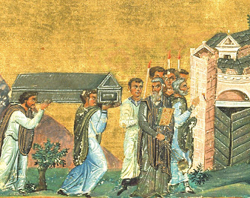
L’UNITÉ
Ce mot peut résumer
toute la pensée
d’Ignace

Slide 9
Unité de Dieu
Unité de Dieu et du Christ
Unité du Christ
Unité du chrétien avec le Christ
Mystique de l’unité ou de l’imitation ?
Unité des chrétiens, unité de l’Église
L’Eucharistie, sacrement de l’unité

Slide 10
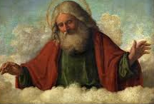
Unité de Dieu
« ll n’y a qu’un seul Dieu »
(Magn., 8,2)

Slide 11
Unité de Dieu et du Christ
Il est venu du Père un sans le quitter et il est retourné vers lui dans l’unité (Magn., 7,2)

Slide 12
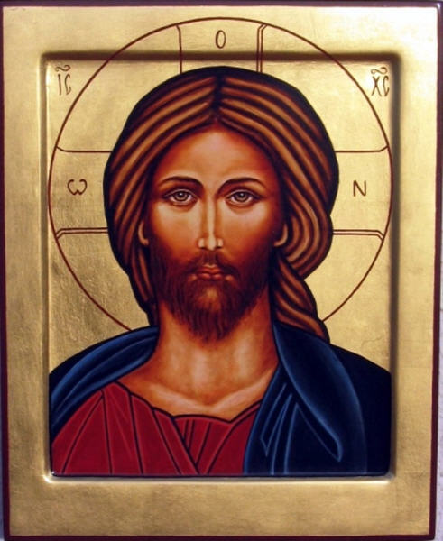
Unité du Christ
Nature humaine
et nature divine dans l’unité d’un même Christ
fils de Dieu.

Slide 13
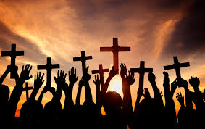
Unité du chrétien
avec le Christ
Toute la vie du chrétien
doit tendre à imiter et reproduire
cette unité « charnelle et spirituelle » réalisée dans le Christ, cette mystérieuse unité du Christ avec son Père .

Slide 14
Mystique de l’unité ou de l’imitation ?
« L’irrésistible aspiration d’Ignace vers l’union au Christ donne naissance à une véritable mystique de l’unité ». (Benoît XVI)
« Soyez les imitateurs de Jésus-Christ,
comme celui-ci l’est de son Père »
(Philad.,7,2; Eph., 10,3)
Cette communion au Christ s’achèvera par la mort,
l’imitation réalisera l’unité.

Slide 15
Unité des chrétiens, unité de l’Église
Faire tout « en commun » dans l’unité :
De même que le Seigneur n’a rien fait, ni par lui-même, ni par ses apôtres, sans son Père (cf. Jn, 5, 19) avec lequel il est un, ainsi, vous non plus, ne faites rien sans l’évêque et les presbytres faites donc tout en commun : une même prière, une même supplication, un seul et même esprit, une même espérance animée par la charité dans une joie innocente. (Magn.,7,1)

Slide 16
Ce thème de l’unité entre les chrétiens
et avec l’Église se retrouve dans toutes les lettres d’Ignace
sauf dans sa lettre aux Romains.
« Aussi convient-il de marcher d'accord avec la pensée de votre évêque...
Que chacun de vous aussi, vous deveniez un chœur, afin que,
dans l'harmonie de votre accord, prenant le ton de Dieu dans l'unité,
vous chantiez d'une seule voix par Jésus-Christ un hymne au Père.
Il est donc utile pour vous d'être dans une inséparable unité,
afin de participer toujours à Dieu. »
(Éph., 4, 1,2)

Slide 17
…ayez à cœur de faire toutes choses dans une divine concorde, sous la présidence de l'évêque qui tient la place de Dieu, des presbytres qui tiennent la place du sénat des Apôtres, et des diacres qui me sont si chers. Prenez donc tous les mœurs de Dieu, respectez-vous les uns les autres, et que personne ne regarde son prochain selon la chair, mais aimez-vous toujours les uns les autres en Jésus-Christ. Qu'il n'y ait rien en vous qui puisse vous séparer, mais unissez-vous à l'évêque …
(Magn., 7,1-2)

Slide 18
Il est donc nécessaire, comme vous le faites, de ne rien faire sans l'évêque, mais de vous soumettre aussi au presbyterium, comme aux apôtres de Jésus-Christ notre espérance (Trall., 2, 2 )
… tous ceux qui sont à Dieu et à Jésus-Christ, ceux-là sont avec l'évêque ; et tous ceux qui se repentiront et viendront à l'unité de l'Église, ceux-là aussi seront à Dieu, pour qu'ils soient vivants selon Jésus-Christ. (Phil., 3, 2)
Suivez tous l'évêque, comme Jésus-Christ suit son Père, et le presbyterium comme les Apôtres ; quant aux diacres, respectez-les comme la loi de Dieu. Que personne ne fasse, en dehors de l'évêque, rien de ce qui regarde l'Église. (Smyrn.,8, 1. )

Slide 19
Attachez-vous à l'évêque, pour que Dieu aussi s'attache à vous. Peinez ensemble les uns avec les autres, ensemble combattez, luttez, souffrez, dormez, réveillez-vous, comme des intendants de Dieu, comme ses assesseurs, ses serviteurs. (Lettre à Polycarpe VI, 1)

Slide 20
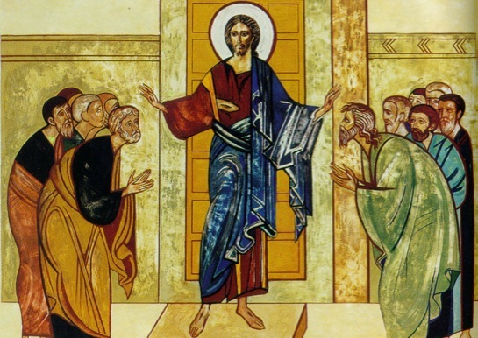
Accourez tous vous réunir dans le même temple de Dieu, au pied du même autel, en Jésus-Christ un, qui est sorti du Père un et qui demeurait dans l’unité du Père et qui est retourné à Lui . (Magn.,7,2)

Slide 21
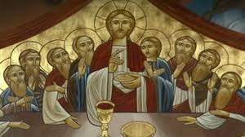
L’Eucharistie, sacrement de l’unité
Cette unité des chrétiens entre eux et avec le Christ
trouve son expression
en même temps que son aliment
dans l’Eucharistie.

Slide 22
«…rompant un même pain qui est remède d’immortalité, antidote pour ne pas mourir, mais pour vivre en Jésus-Christ pour toujours. » (Eph., 20,2)

Slide 23
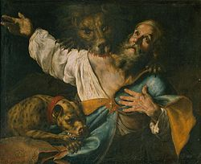
Martyre
d’Ignace à
Rome

Slide 24
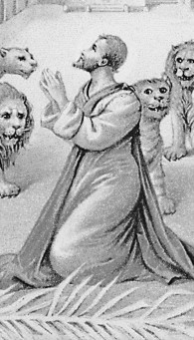
IGNACE, évêque d’Antioche, fut condamné à être livré aux bêtes à Rome.
La Chronique d’Eusèbe place le martyre d’Ignace la dixième année de Trajan, soit en 107. Cette précision n’a qu’une valeur approximative, mais tous les savants s’accordent pour accepter les environs de l’an 110.

Slide 25
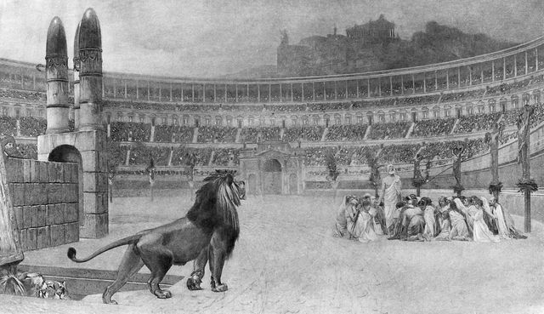
Ignace n’allât pas seul au martyre. Polycarpe, dans sa
lettre aux Philippiens écrit qu’il n’avait pas encore de
« nouvelles sûres d’Ignace et de ses compagnons »;
il avait cependant
la conviction qu’ « après
avoir souffert avec le
Seigneur, ils étaient
maintenant près de lui,
à la place qui leur est due »
(Phil, 13,2; 9,2)

Slide 26
C’est le Christ qui est au centre de la pensée d’Ignace, comme au cœur de sa vie; c’est par Jésus-Christ que nous connaissons Dieu. Le christianisme est connaissance de Dieu: le Dieu du chrétien est invisible mais il n’est pas inconnaissable, car il s’est fait visible pour nous par Jésus-Christ. (cf. Polycarpe 3,2)

Slide 27
La vie du chrétien n’a qu’un seul but, atteindre Dieu, atteindre le Christ: c’est tout un. Dieu est vu, connu, aimé dans le Christ, qui lui est indissolublement uni. (Smyrn., 3,1) Ignace affirme que la naissance, la vie, la mort et la résurrection du Christ ne sont pas des illusions ou des apparences mensongères, mais la plus solide réalité. Et c’est sur cette réalité qu’est fondée l’espérance des chrétiens, et la certitude que par sa mort, le martyr atteindra Dieu. (cf. Trall,. 9-10 ; Smyrn., 1,1-2;2,1)

Slide 28
Pour Ignace, c’est par la mort que le martyr commence à être un vrai disciple et la mort a pour but de trouver le Christ. « C’est lui que je cherche, qui est mort pour nous; lui que je veux, qui est ressuscité pour nous. Mon enfantement approche. … Ne m’empêchez pas de vivre… Laissez-moi recevoir la pure lumière; quand je serai arrivé là, je serai un homme » (Rom., 6,2)

Slide 29
Ignace est le premier,
dans la littérature chrétienne,
à attribuer à l’Église l’adjectif de « catholique »
c’est-à-dire « universelle ».
(Benoît XVI)

Slide 30
L’Église catholique latine le fête
le 17 octobre.
Les Églises orthodoxes et catholiques orientales,
le 20 décembre.

Slide 31
Références
Benoît XVI, Audience générale, mercredi 14 mars 2007 Saint Ignace d’Antioche. Repérée sur le site du Vatican : http:/w2.vatican.va/content/benedict-xvi/fr/ audiences / 2007 / documents/hf_ben-xvi_aud_20070314.html
Ignace d'Antioche : lettre aux chrétiens de Rome. Repérée sur le site:
www.abbayes.fr/lectio/peres/ignace_romains.htm
Ignace d'Antioche, Polycarpe de Smyrne, Lettres. Martyre de Polycarpe, texte grec, introduction, traduction et notes par Pierre-Thomas Camelot (1945), o.p., Paris, Éditions du Cerf, coll. "Sources chrétiennes", n° 10 , 1951.
Lettres d’Ignace d’Antioche. Repérées sur le site: seigneurjesus.free.fr/
Soeur Gabriel Peters, Lire les Pères de l’Église. Cours de patrologie, DDB, 1981. Repéré sur le site: www.patristique.org/Les-Peres-apostoliques-II-Ignace-d-Antioche.html

